Slide 1
두루미 도서관
최재봉, 최정호, 허민재, 우상현, 우정인

Slide 2
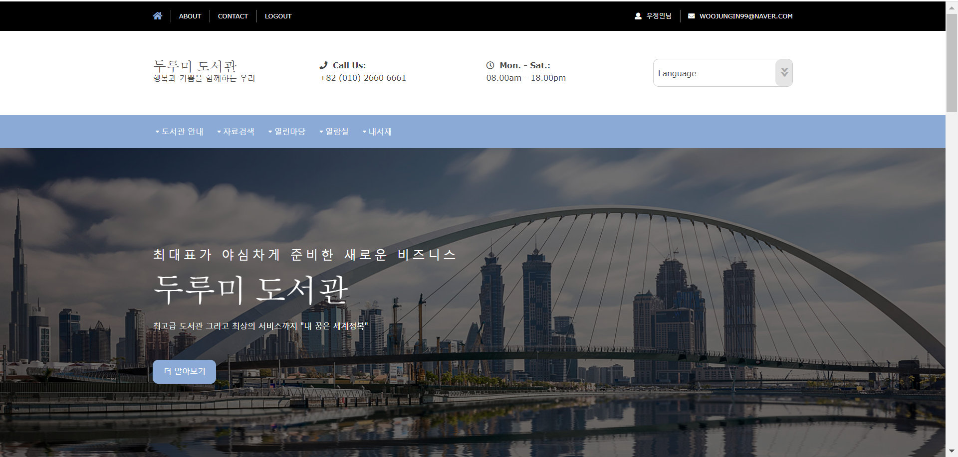
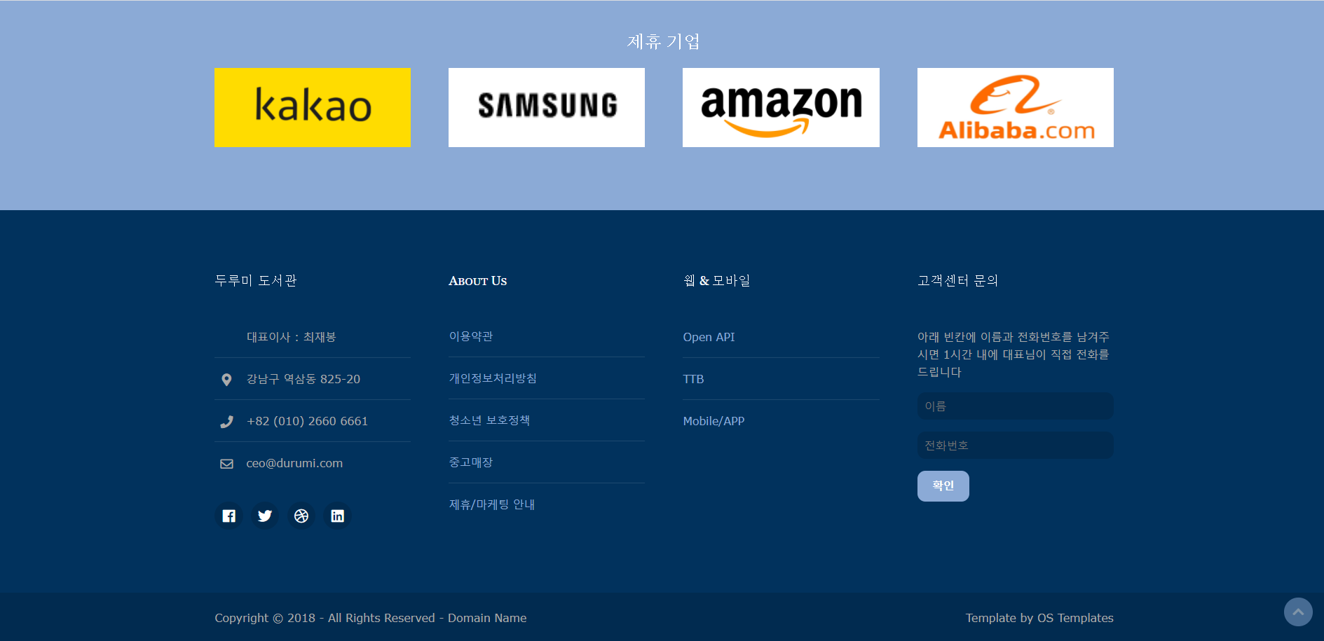
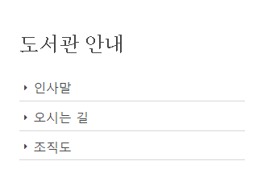
두루미 도서관
도서관 서비스
프론트는 템플릿에
구현되어 있던 상하단바, 메뉴 리스트 등을 수정 보완하여 사용

Slide 3
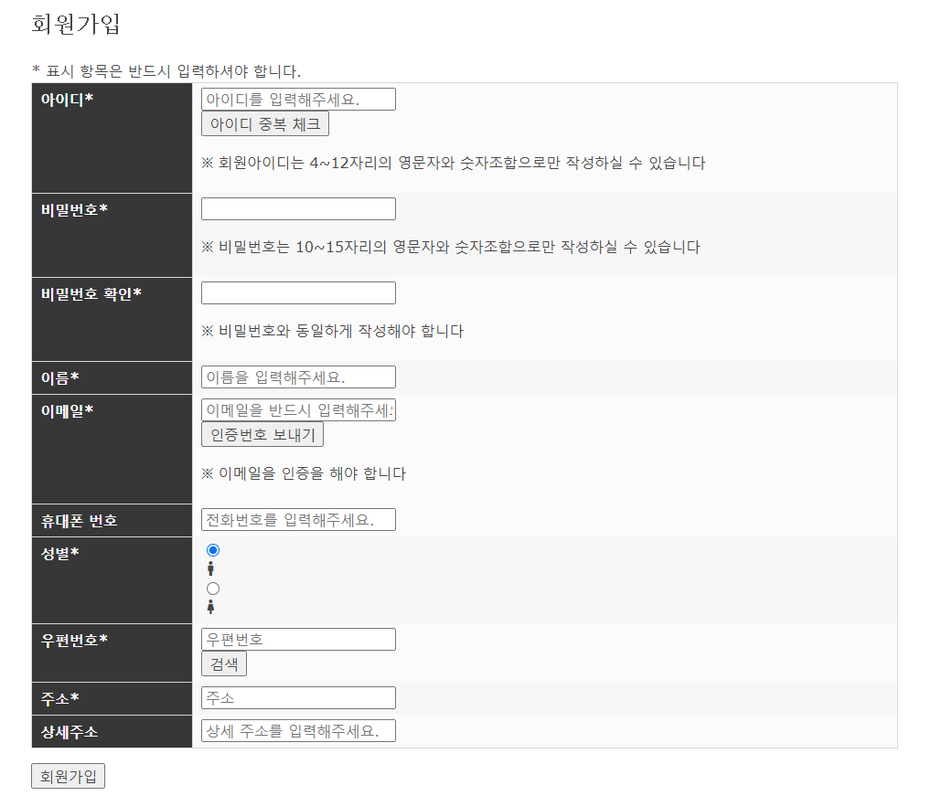
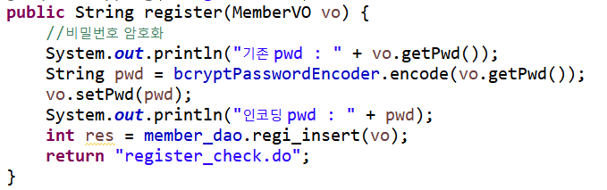
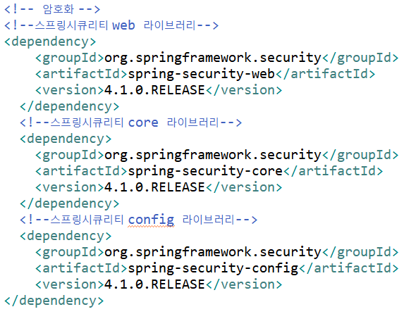
회원가입
비밀번호 암호화

Slide 4
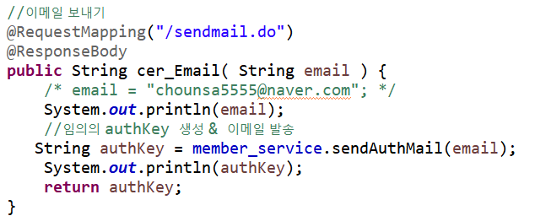
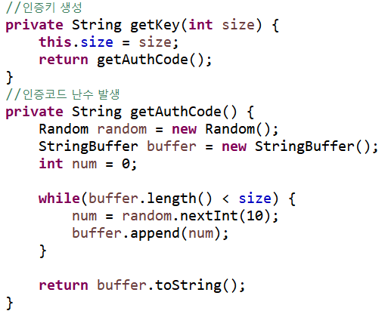
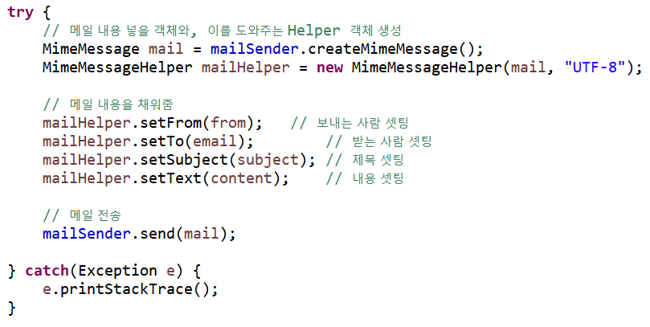
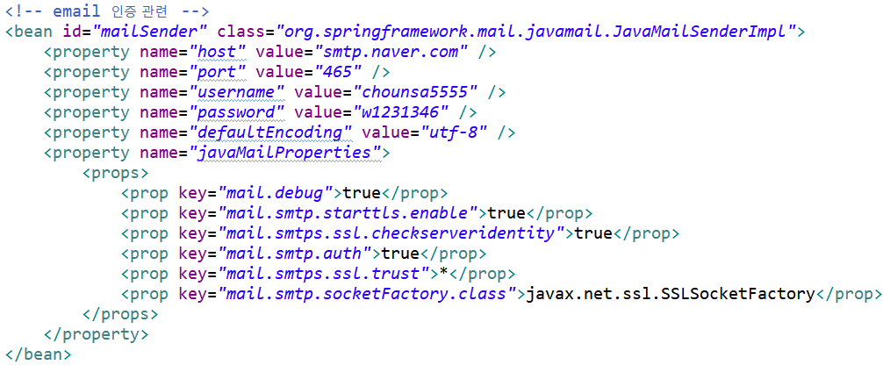
회원가입
이메일 인증

Slide 5
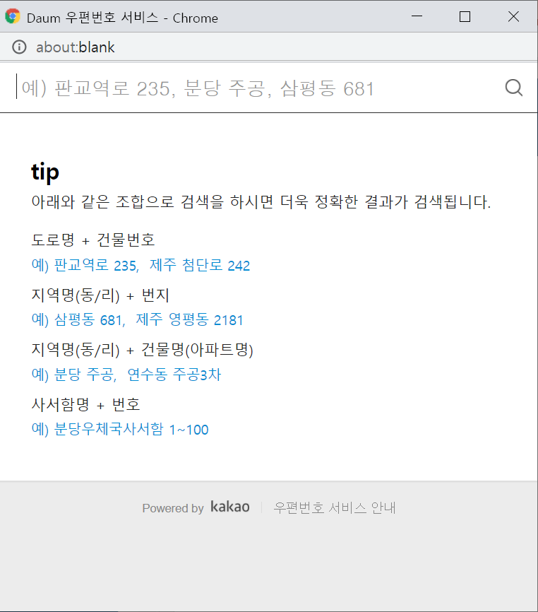
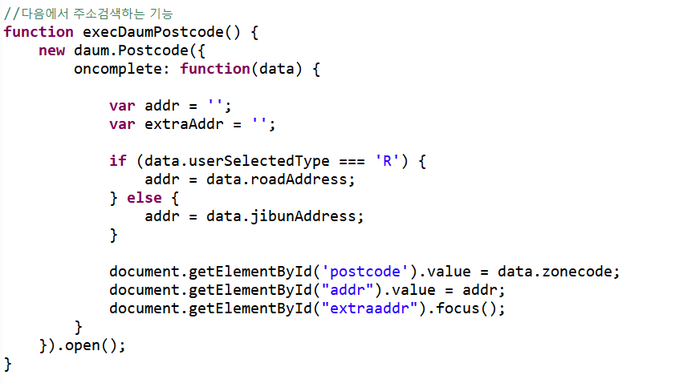
회원가입
우편번호 검색

Slide 6
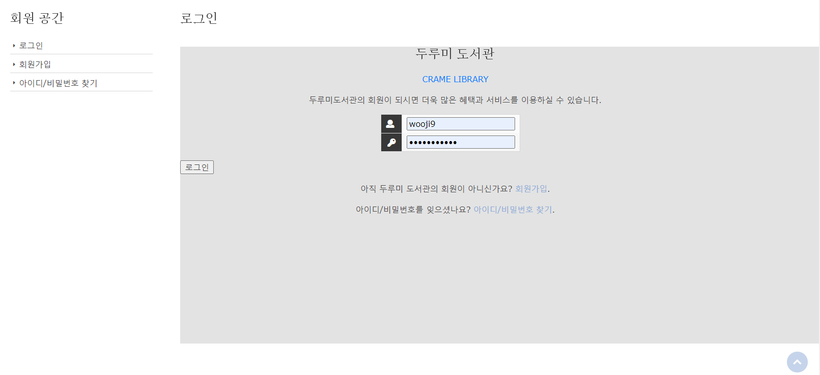
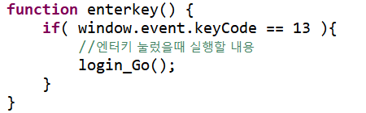
로그인
엔터로 처리 가능
로그인
회원 가입
아이디/비밀번호 찾기

Slide 7
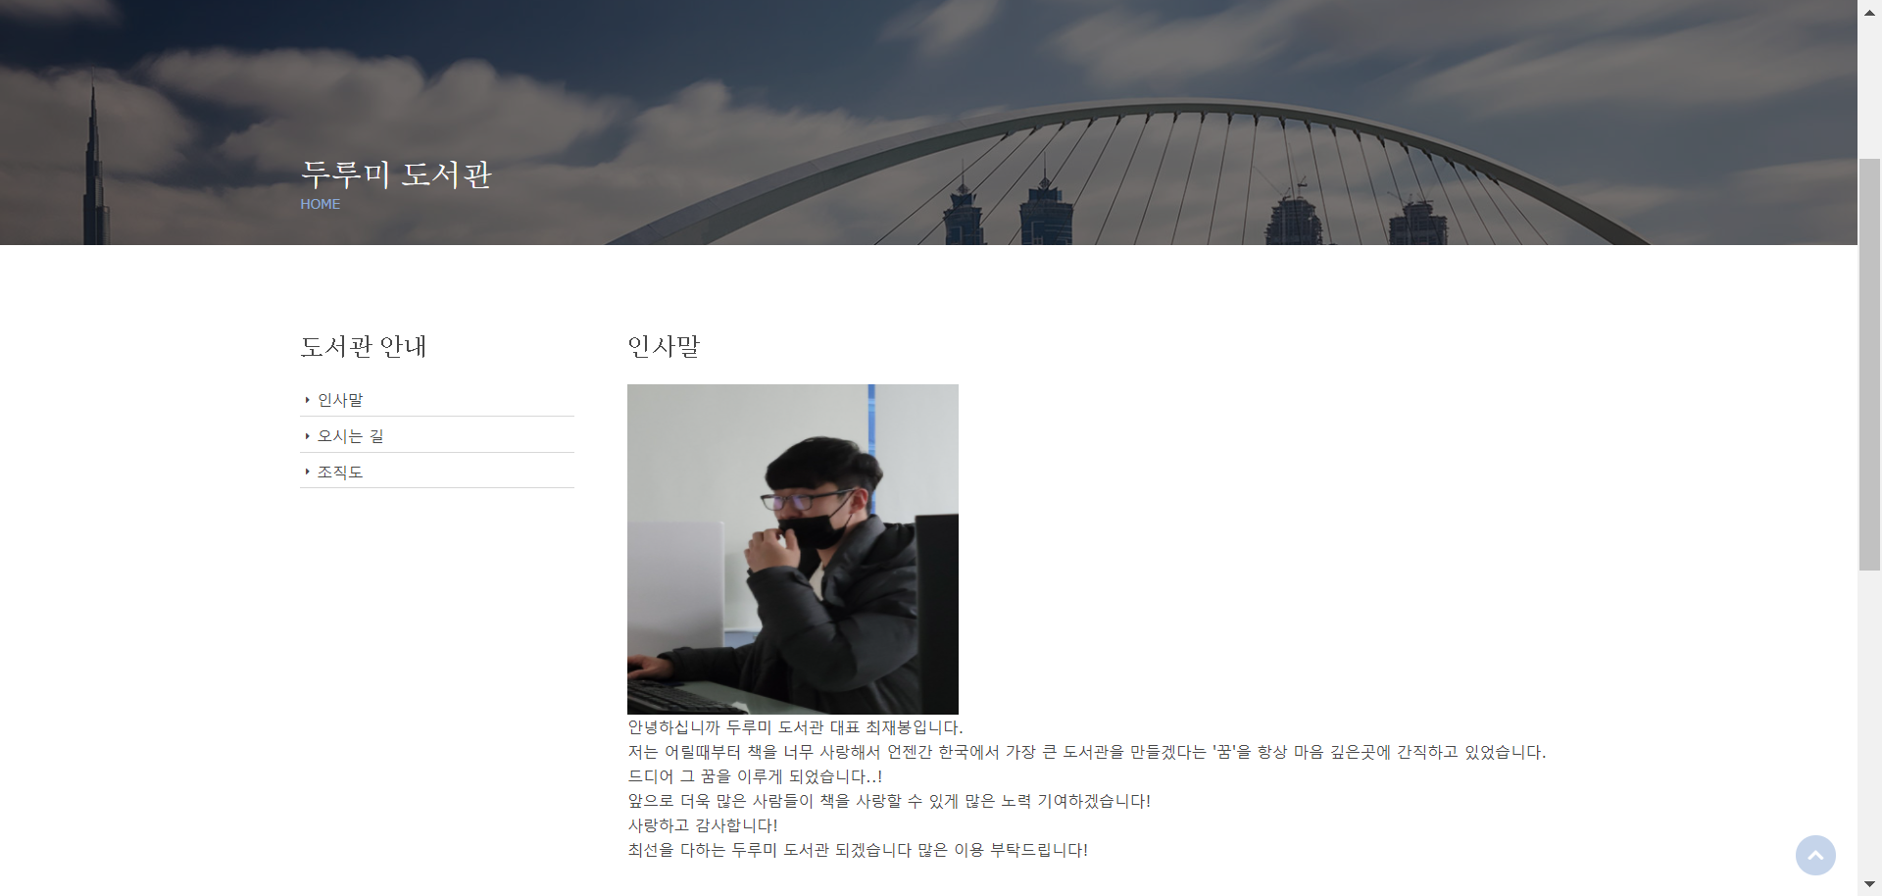
▼ 도서관 안내
인사말
오시는 길
조직도

Slide 8
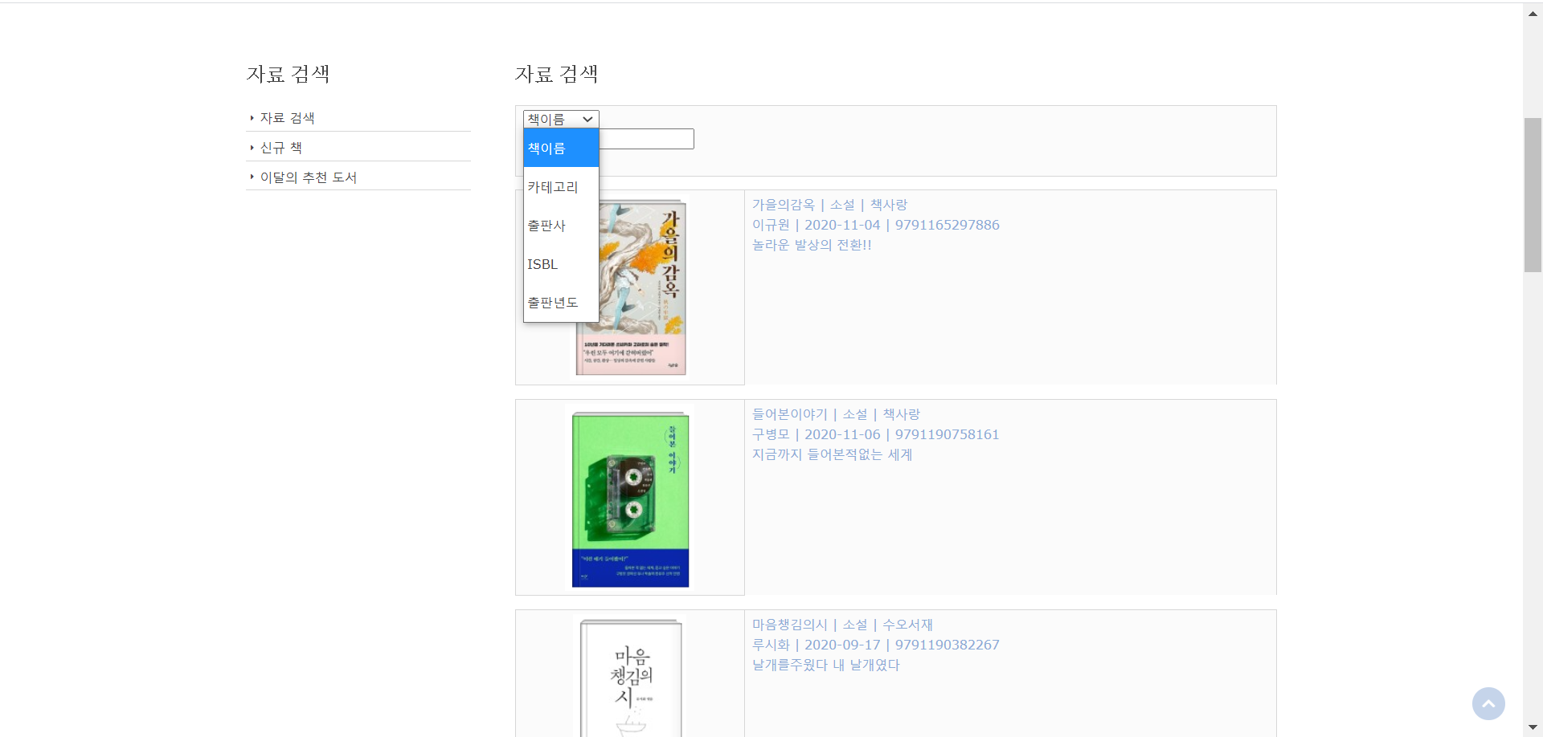
▼ 자료 검색
책이름
카테고리
출판사
ISBN
출판년도
로 도서 검색 가능
신규책에서는 최근 일주일 간 새로 입고된 도서 확인 가능

Slide 9
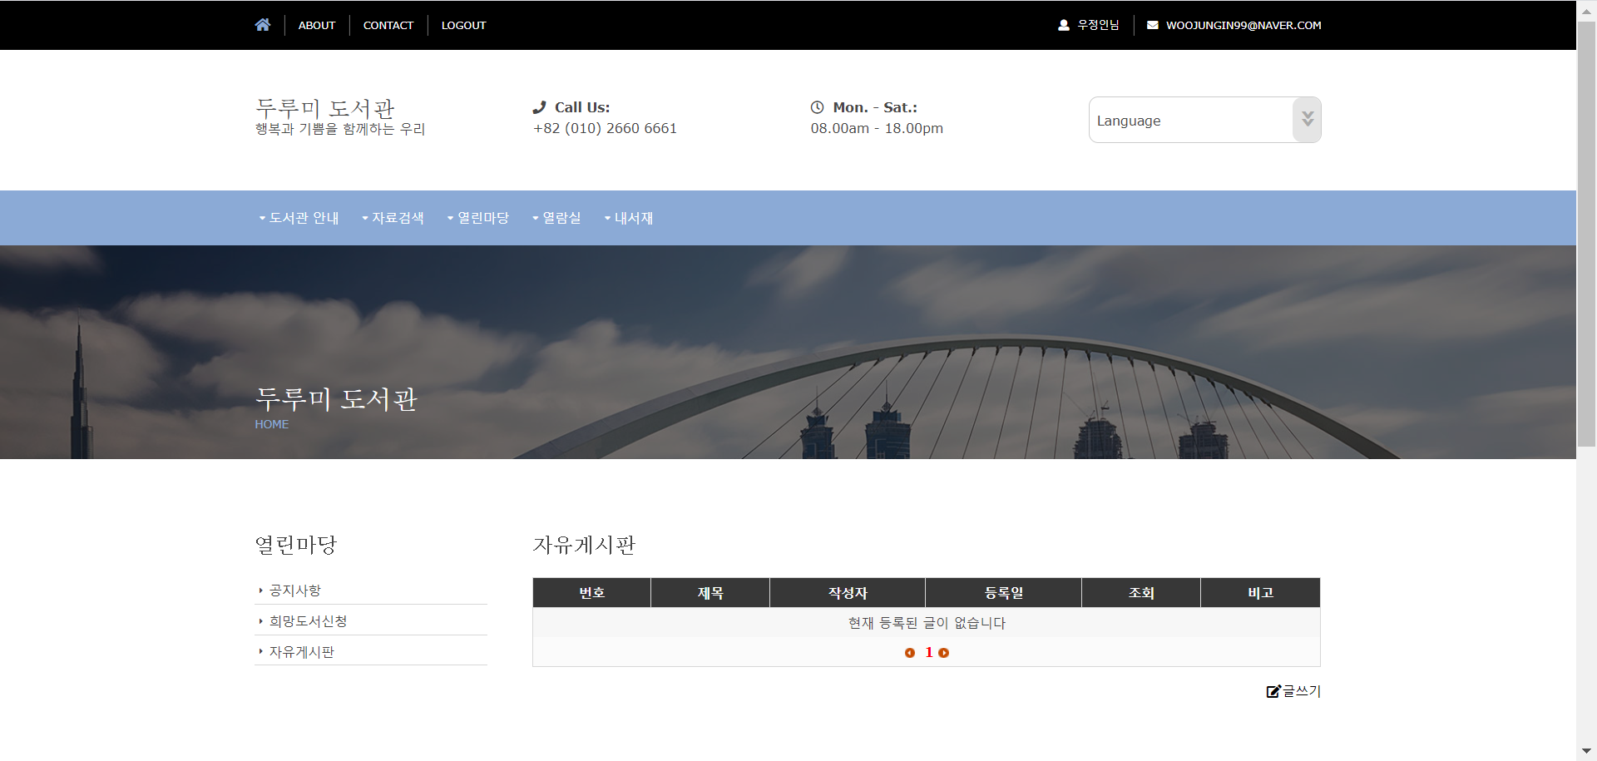
▼ 열린 마당
공지사항
희망도서신청
자유게시판

Slide 10
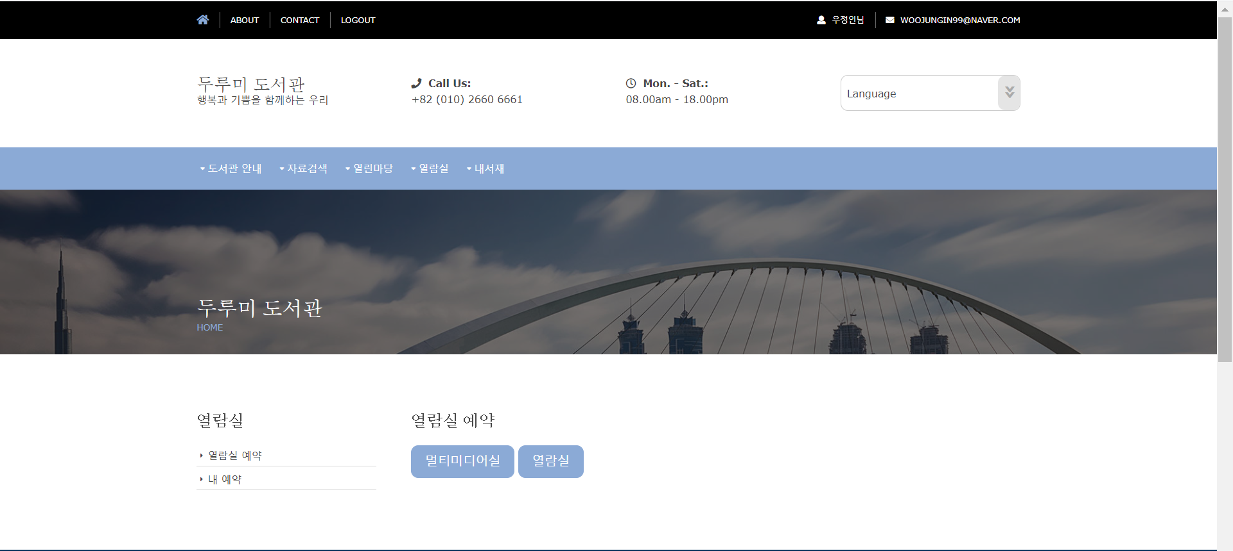
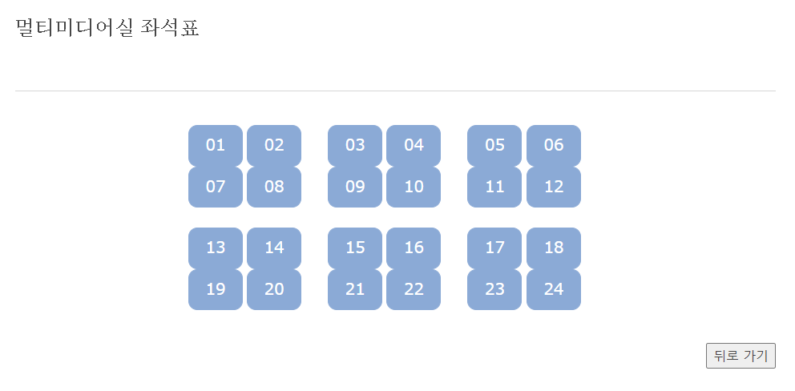
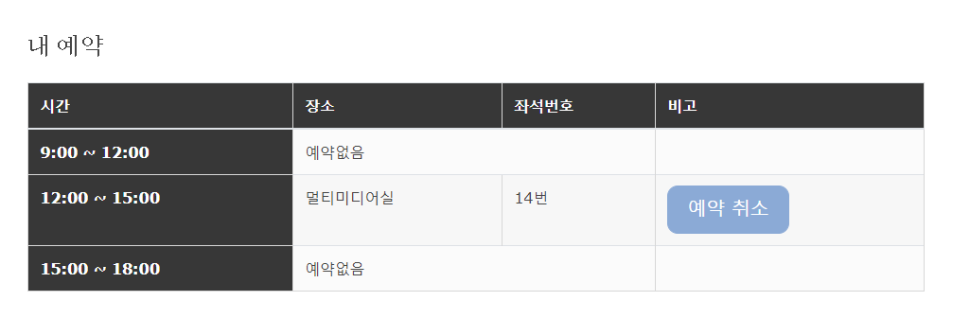
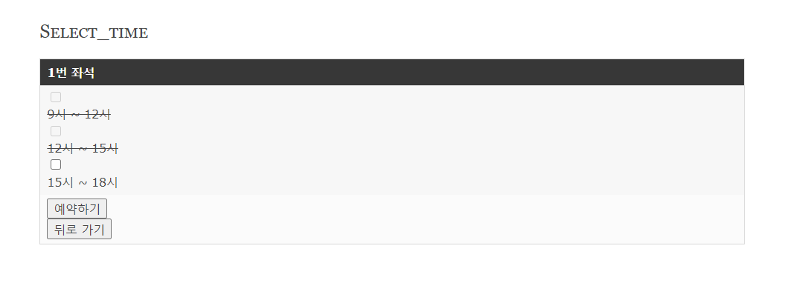
▼ 열람실
열람실 예약
내 예약

Slide 11
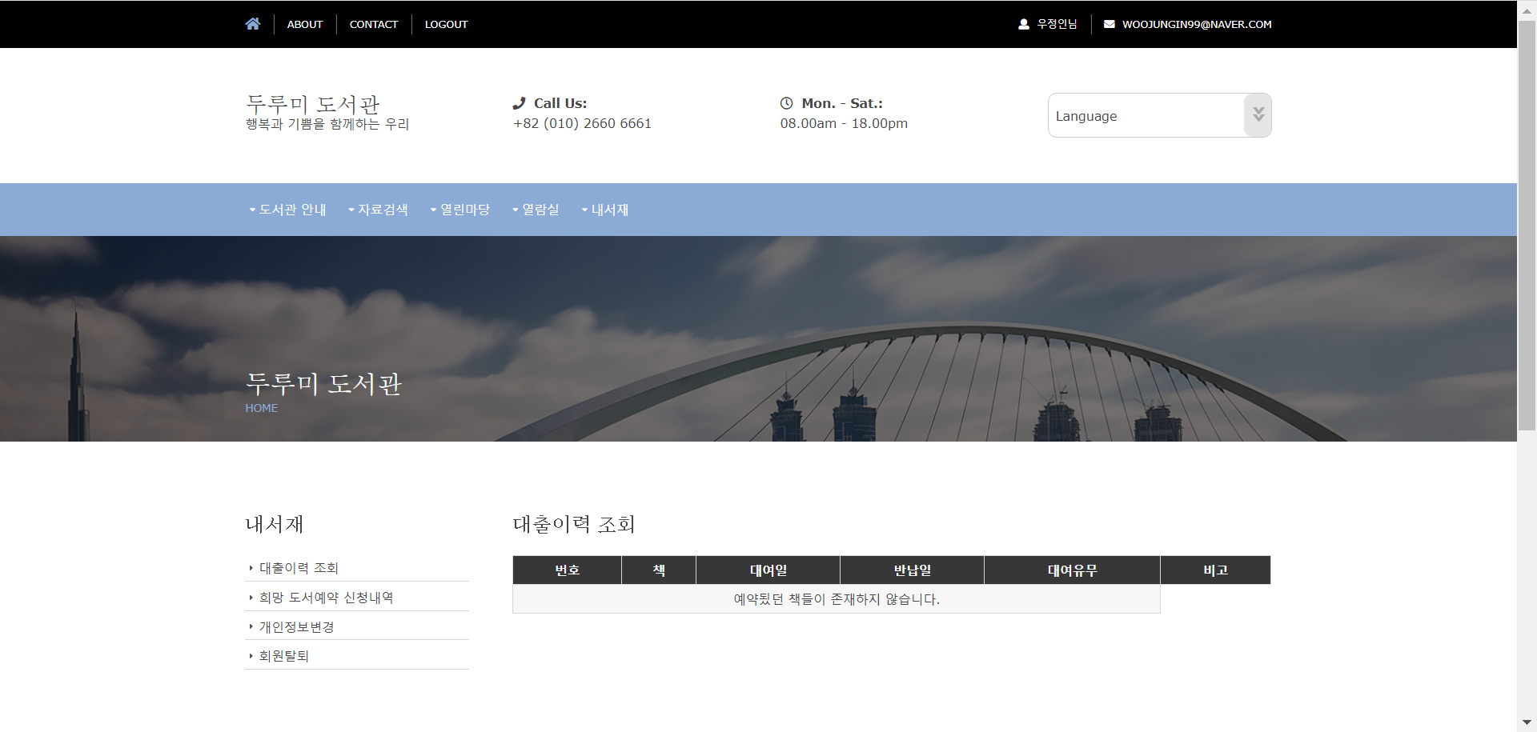
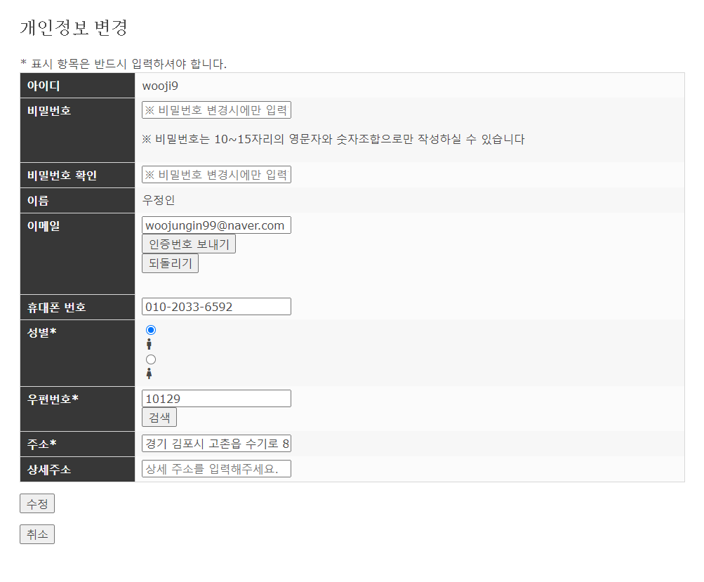
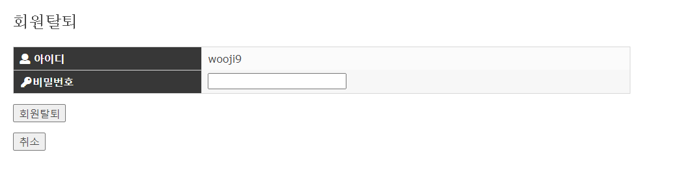
▼ 내 서재
대출 이력 조회
희망 도서예약 신청내역
개인정보 변경

Slide 12
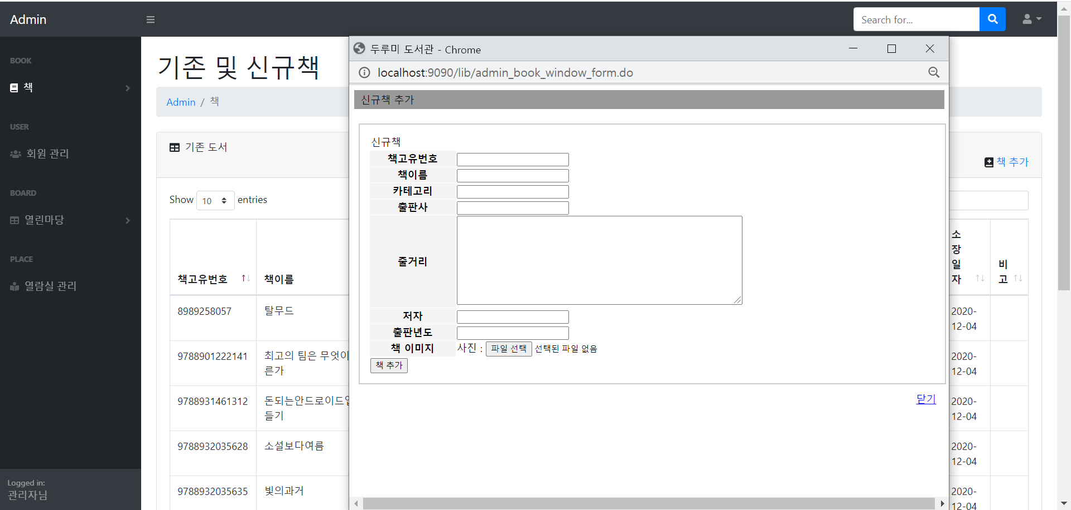
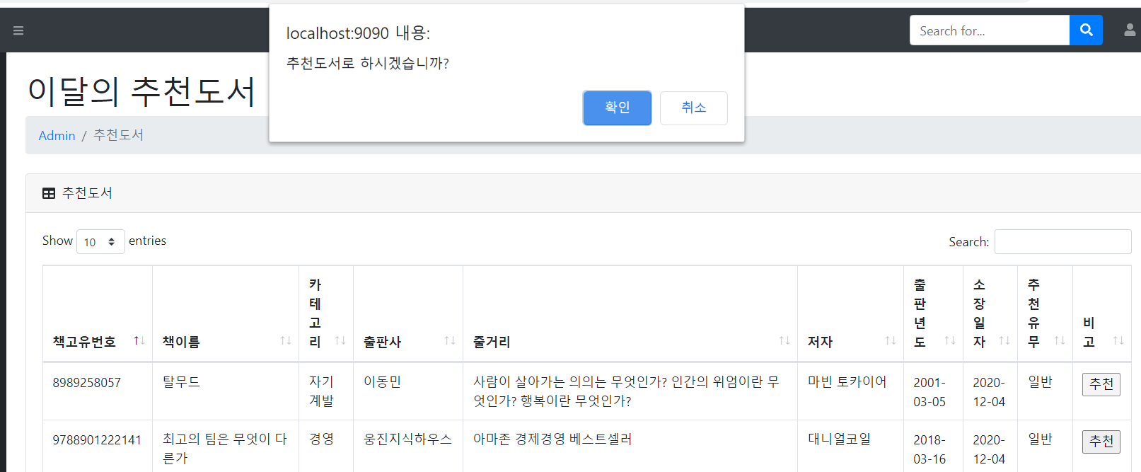
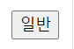
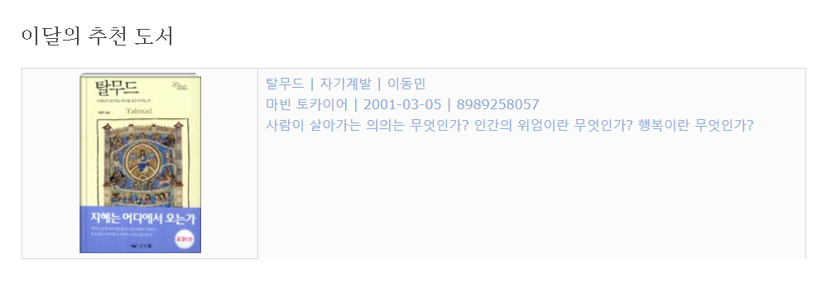
관리자 기능
책 > 기존 및 신규책 관리
대여 및 반납 관리
이달의 추천 도서 관리

Slide 13
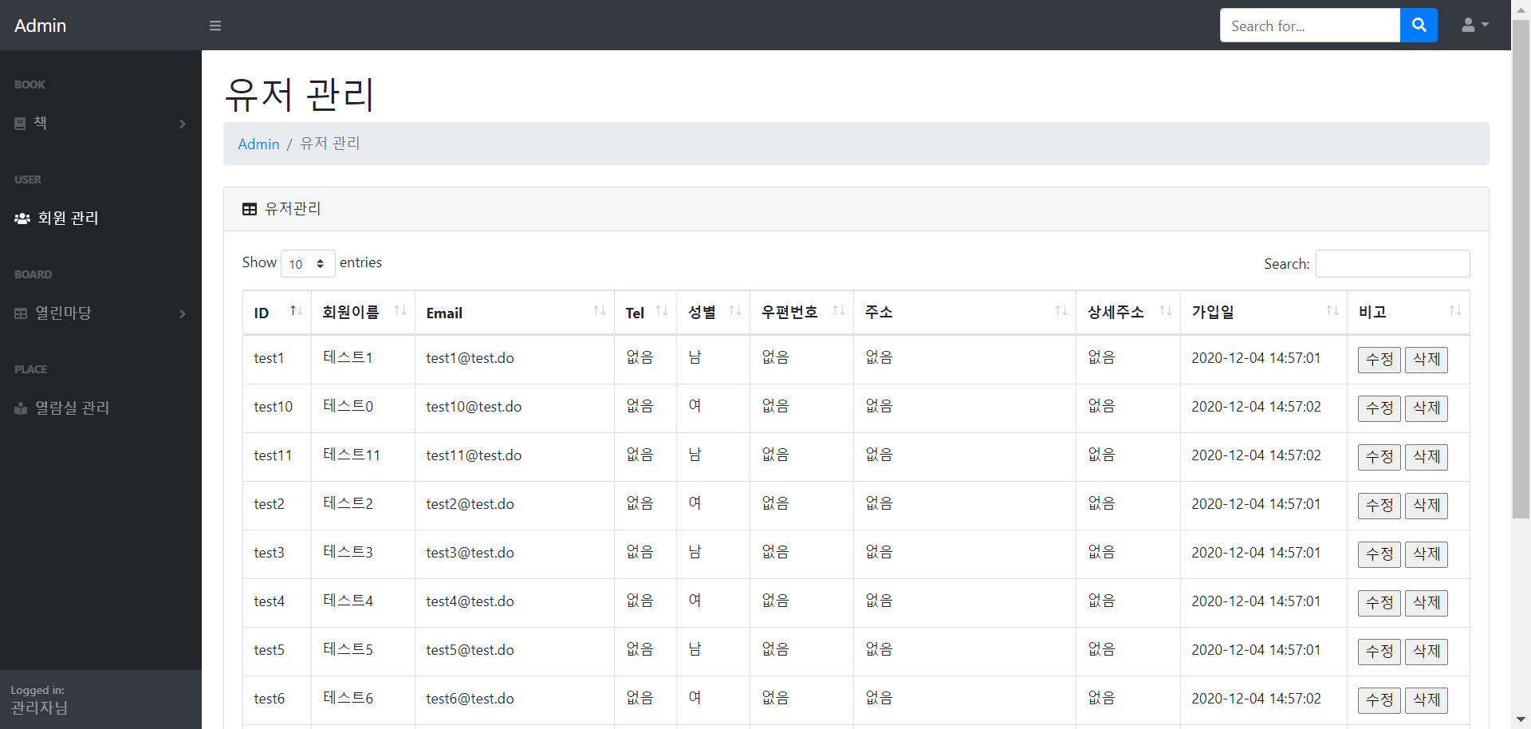
관리자 기능
회원관리 > 회원정보 수정 및 삭제

Slide 14
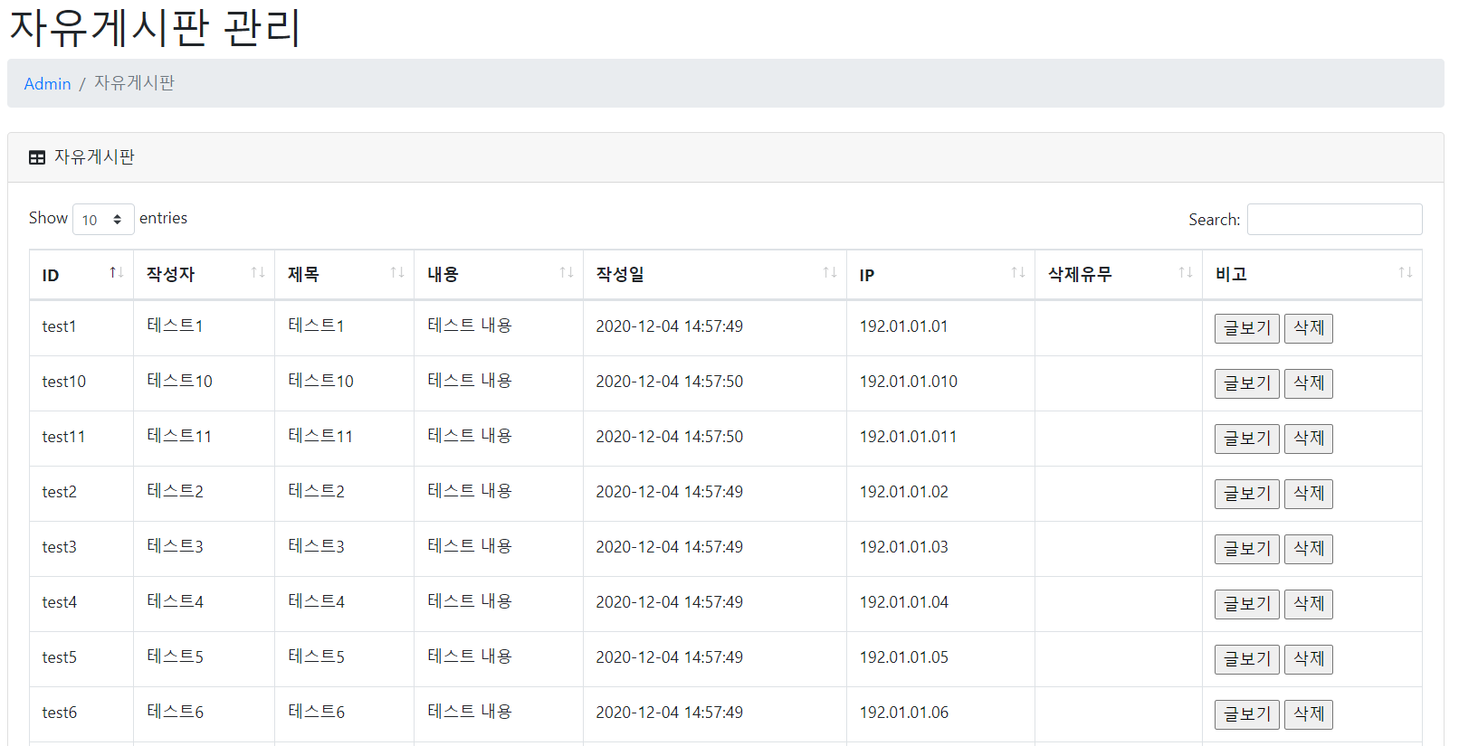
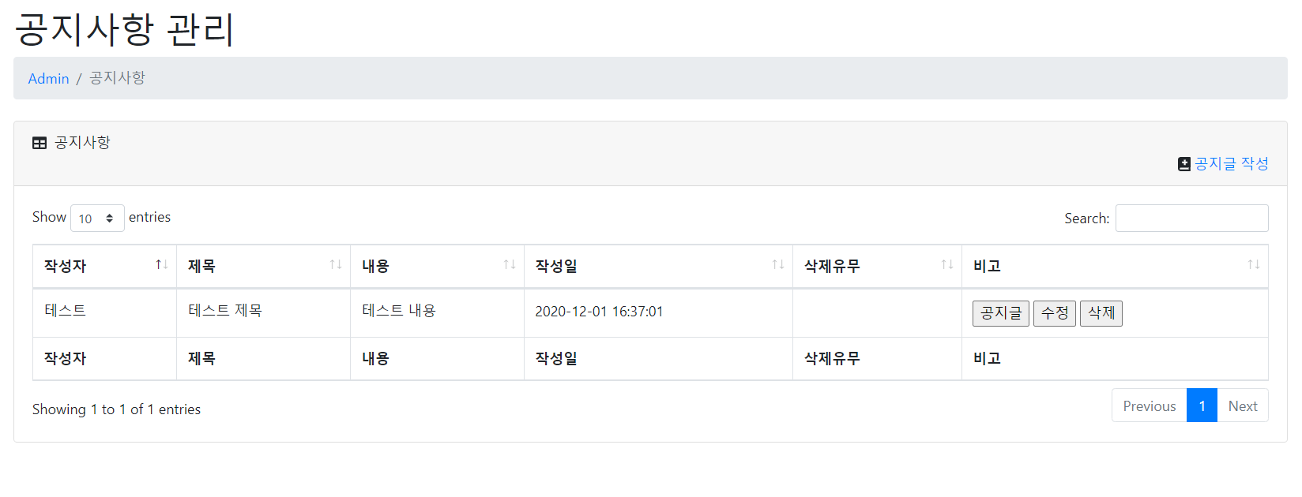
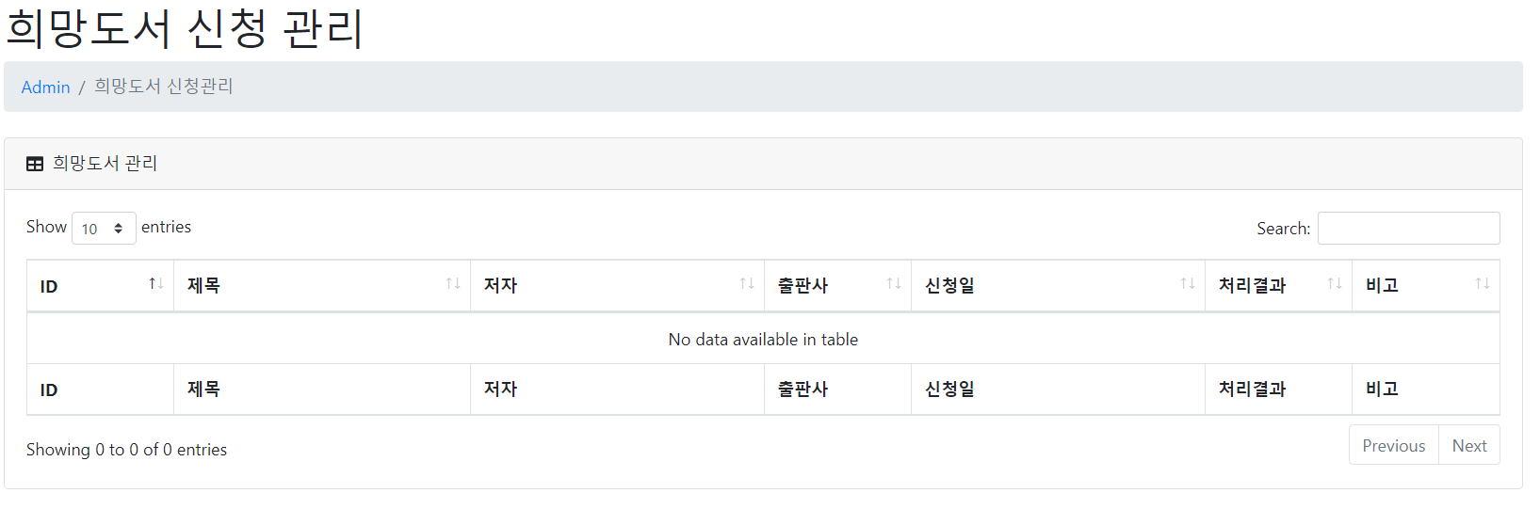
관리자 기능
열린마당 > 공지사항 관리
희망도서 신청 관리
자유게시판 관리

Slide 15
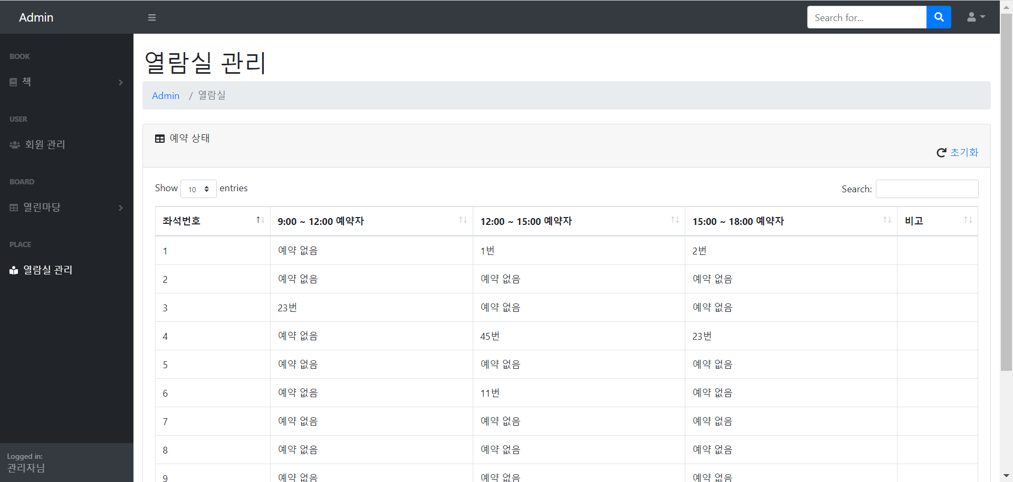
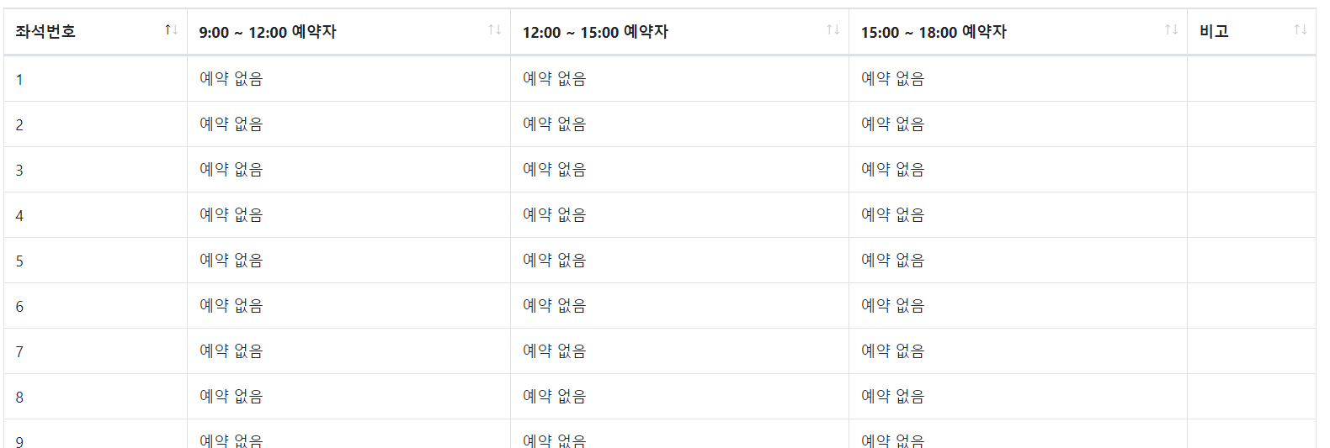
관리자 기능
열람실 관리 > 열람실 예약 확인
및 초기화

Slide 16
Q & A

